Slide 1
«Проблемы адаптация первоклассников в условиям образовательной организации»

Slide 2
Проект «Дошкольник» ДДиЮ «Факел»
Актуальность:
Диагностика факторов риска на этапе предшкольного образования позволяет выстроить адекватную систему образования, охватывающую все стороны развития ребенка: личностное, социальное, когнитивное, физическое, а также разработать индивидуальные адаптивные программы развития.
Отсутствие раннего выявления и коррекции рисков возможной школьной дезадаптации способно спровоцировать не только проблемы в обучении ребенка, вследствие недостаточного уровня развития основных школьно-значимых функций (внимания, памяти, восприятия, зрительно-пространственного восприятия, мышления, речи), но привести к трудностям освоения базовых навыков: письма и чтения, а также стать причиной конфликтов с родителями и педагогами.

Slide 3
Ранняя диагностика рисков школьной дезадаптации детей
ОРГАНИЗАЦИЯ И МЕТОДЫ ИССЛЕДОВАНИЯ
■ социальное развитие;
■ личностное развитие;
■ эмоциональное развитие;
■ творческое развитие;
■ когнитивное развитие
■ физическое и моторное развитие.
Используемые методические подходы:
■ Анкетирование родителей
■ Углубленное обследование ребенка специалистом при выполнении тестовых заданий.

Slide 4
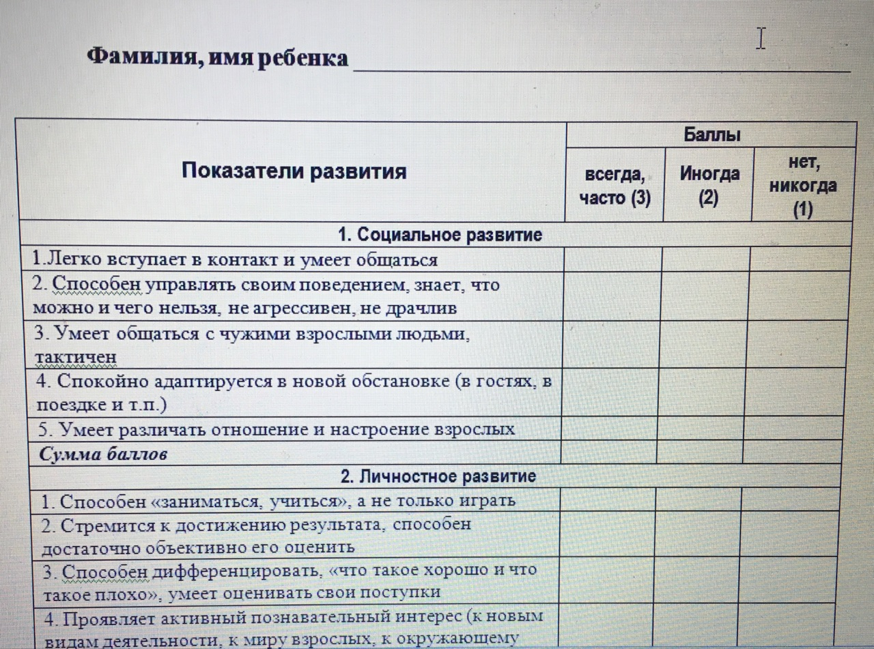
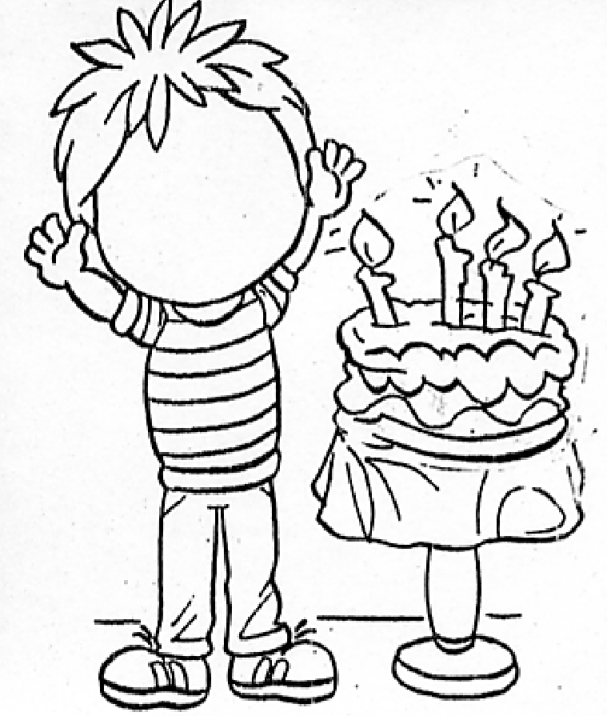
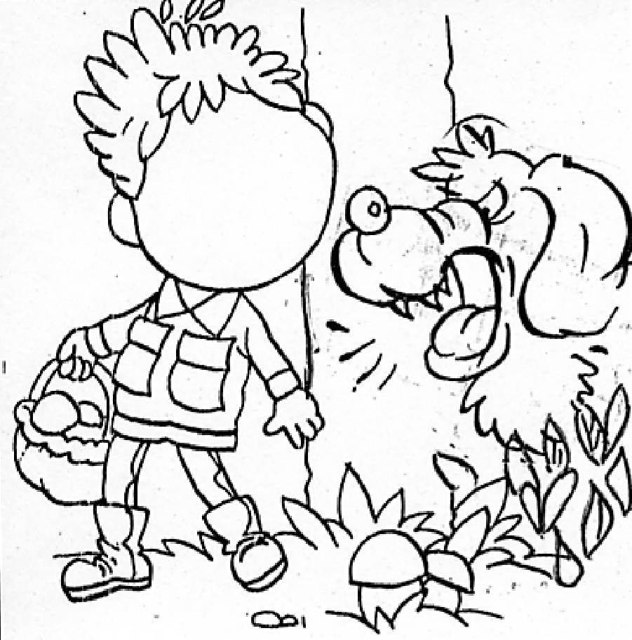
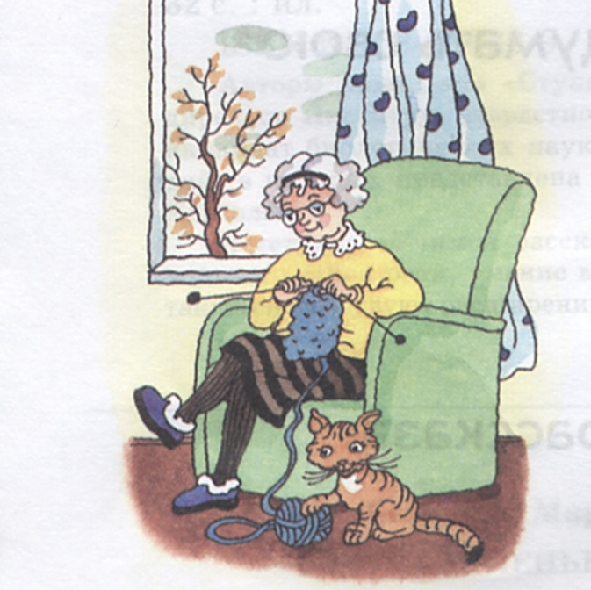
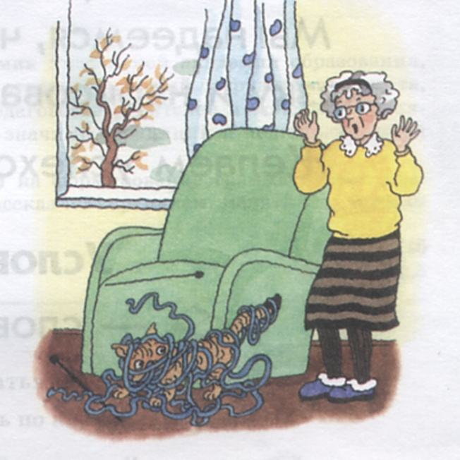
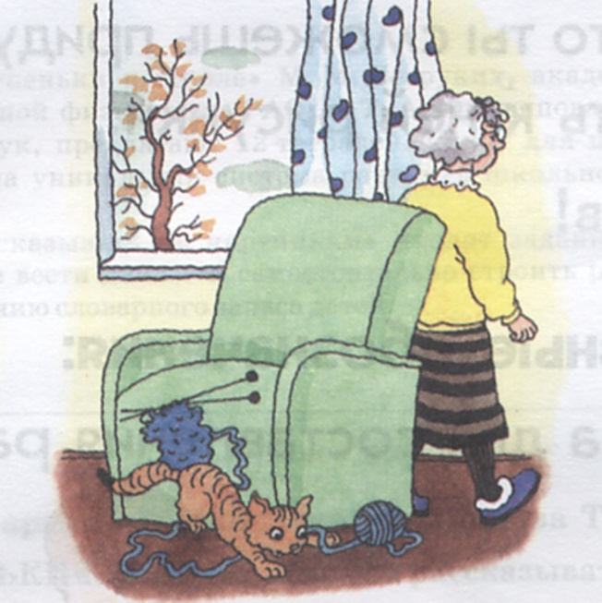

Slide 5

«Капитошки» дополнительная общеразвивающая программа для детей 1,5 - 3 лет

Slide 6
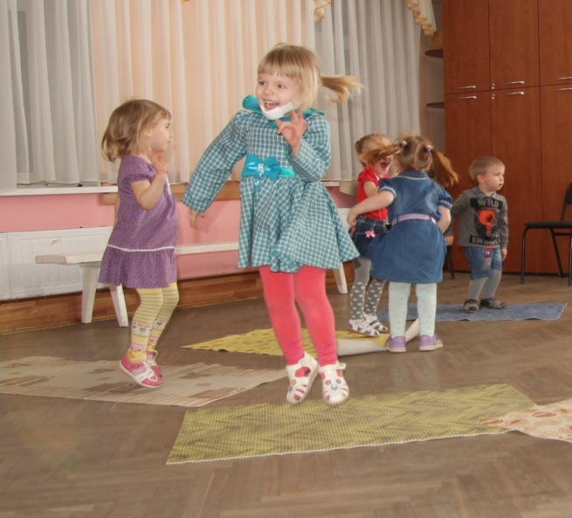
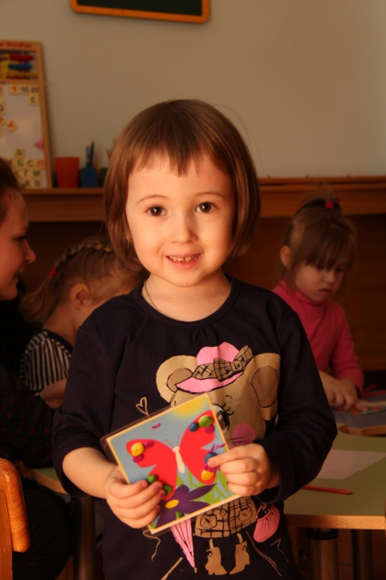
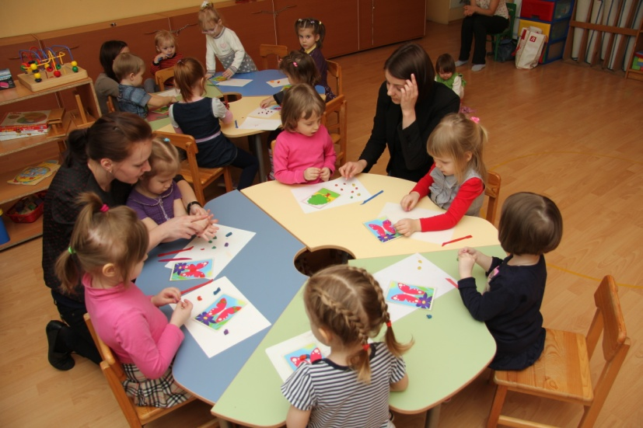
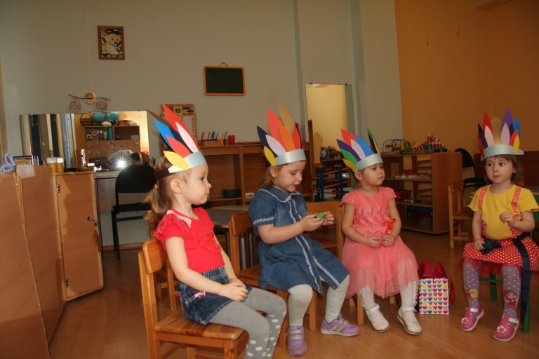
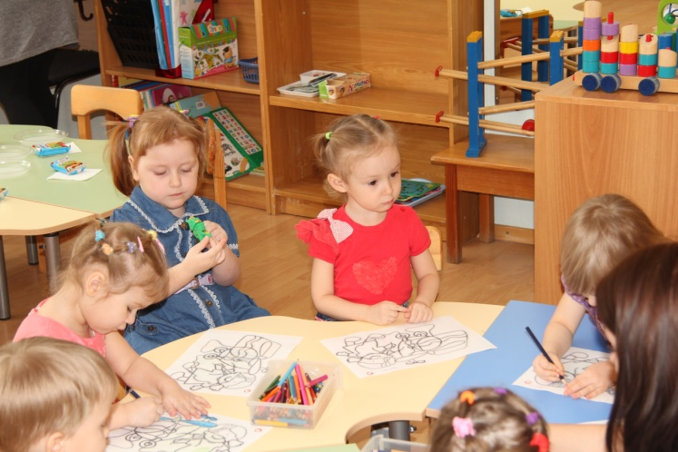
«Умники и Умницы» дополнительная общеразвивающая программа для детей 3-5 лет

Slide 7
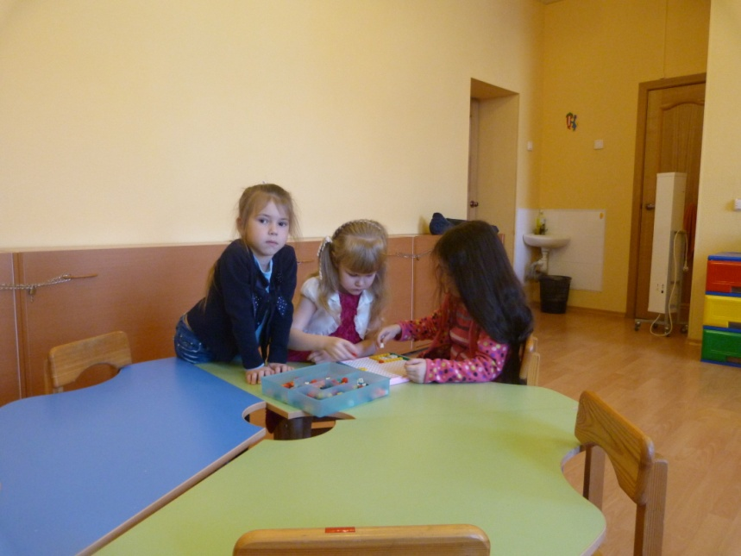
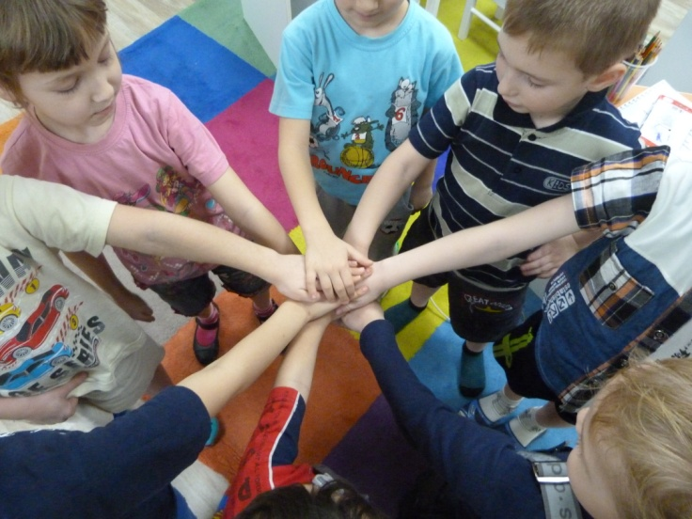
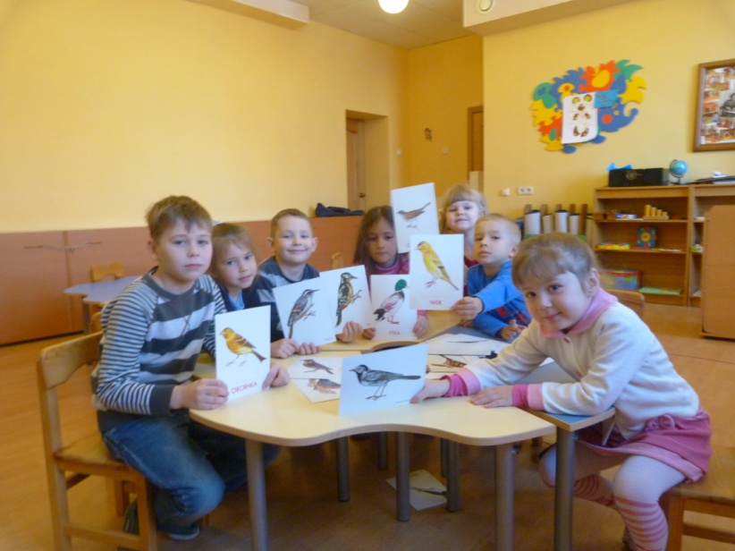
«ПОЧЕМУЧКИ» дополнительная общеразвивающая программа для детей 4-6 лет

Slide 8
Проект
«Первоклассник» по развитию социально–психологической компетентности учащихся и эффективному взаимодействию с окружающей средой

Slide 9

Методика Л.А. Ясюковой
Методика определения готовности к школе

Slide 10
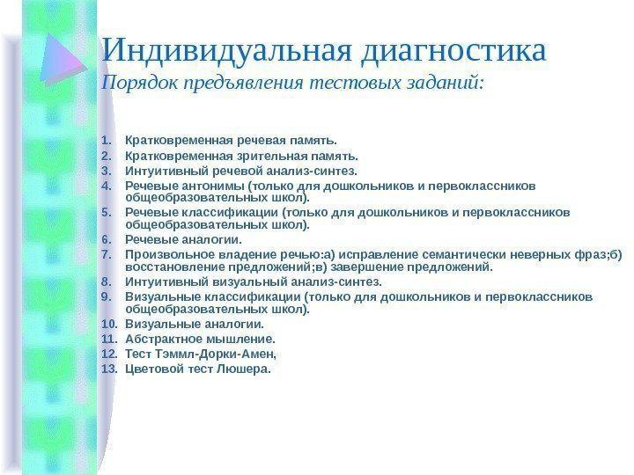

Slide 11
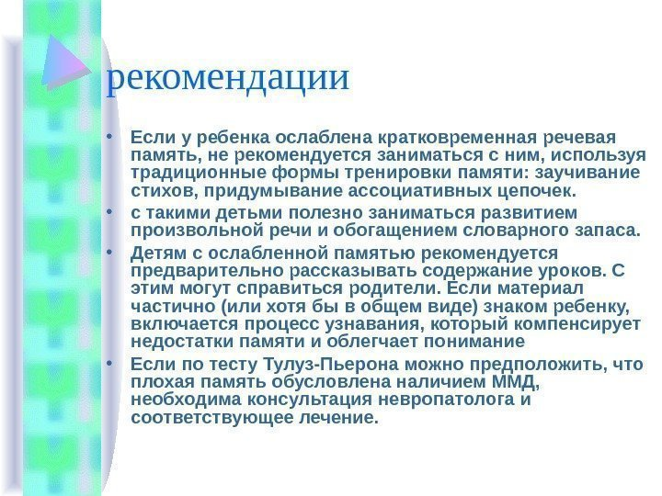

Slide 12
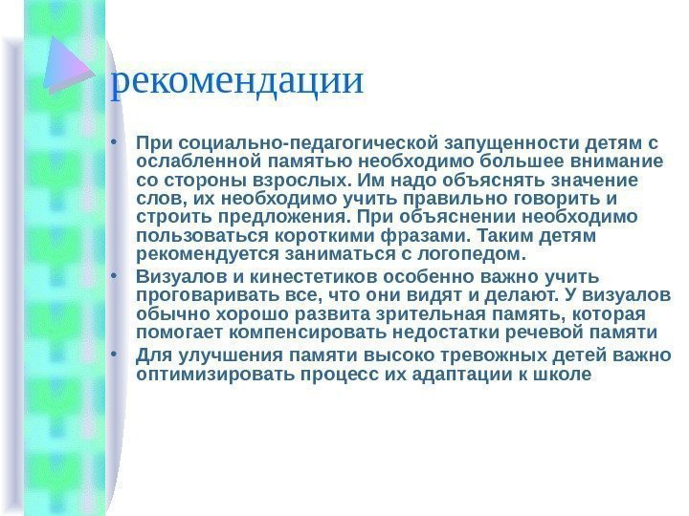

Slide 13
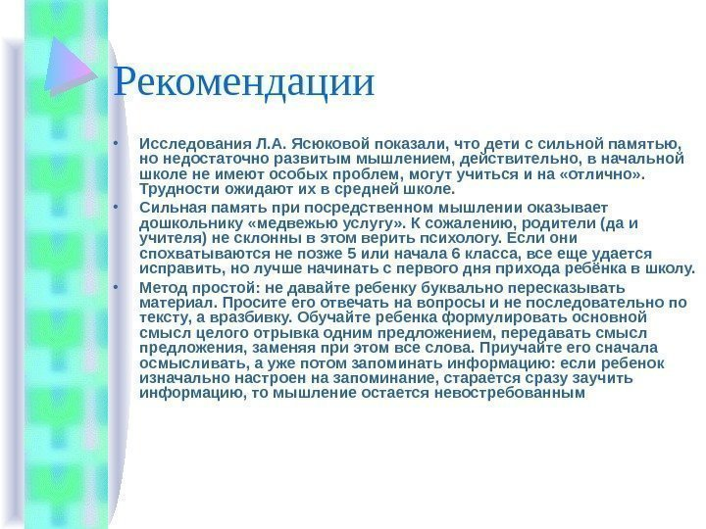

Slide 14
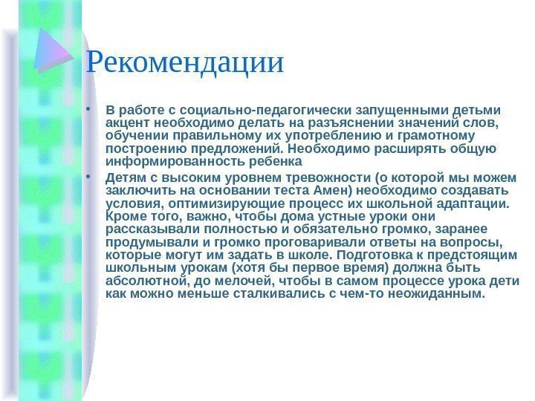

Slide 15
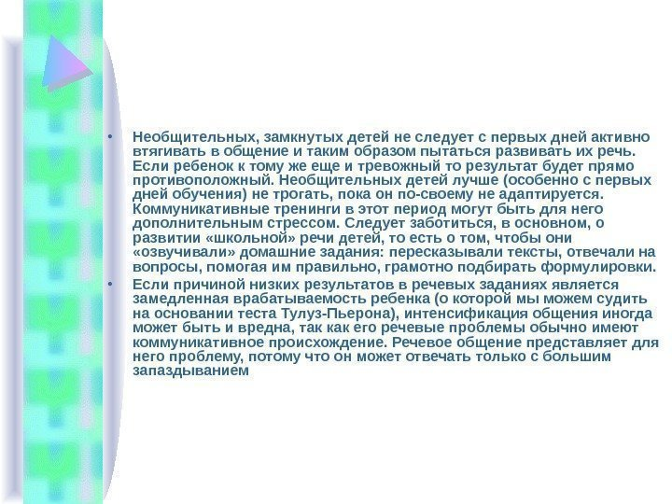

Slide 16
Методика «Психолого-педагогическая оценка готовности к началу школьного обучения» Н.Я. Семаго и М.М. Семаго
Психолого-педагогическая диагностика (Семаго) позволяет оценить уровень сформированности предпосылок к учебной деятельности ребенка, его готовности к школе.
Цель данной методики: оценка готовности ребенка к началу школьного обучения исключительно в плоскости бинарной оценки: «готов к школе» — «не готов к школе», что не предполагает, ни качественной, ни тем более количественной оценки отдельных параметров познавательного, аффективно-эмоционального или регуляторного развития конкретного ребенка.

Slide 17
Предъявляемые задания позволяют оценить уровень сформированности предпосылок к учебной деятельности: возможности работать в соответствии с фронтальной инструкцией, умения самостоятельно действовать по образцу и осуществлять контроль, обладать определенным уровнем работоспособности, а также вовремя остановиться в выполнении того или иного задания и переключиться на выполнение следующего.
Кроме того, задания позволяют оценить сформированность операций звукобуквенного анализа, соотнесение числа и количества, сформированность представлений «больше–меньше».
Оценивается уровень развития моторных навыков, в частности мелкой моторики, возможность удержания простой моторной программы в графической деятельности, а также появляется возможность сопоставить эти особенности графики и качество графической деятельности в свободном рисунке. Учитывается и уровень сформированности пространственных представлений, которые также являются неотъемлемой составляющей когнитивного развития ребенка.
Помимо оценки результатов выполняемых заданий, важным являются особенность деятельности и характер поведения ребенка в процессе работы (его эмоциональные, «энергоресурсные» затраты, его поведенческие особенности в подобных ситуациях

Slide 18
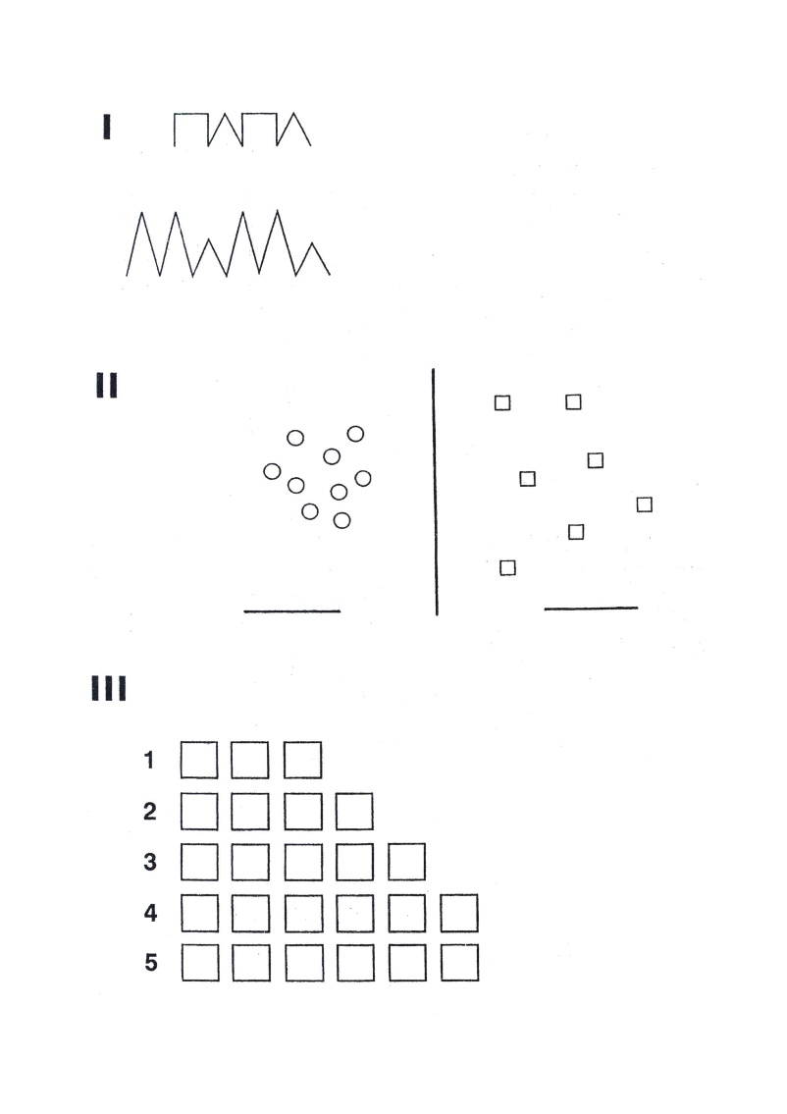
Задания:
1. Продолжи узор
2. Сосчитай и сравни
3. Слова
4. Шифровка
5. Рисунок человека
Фамилия, имя ребенка | Возраст | № стола | Нуждается в дополнительной помощи | Работает медленно | Расторможен, мешает другим детям | Другое

Slide 19
Успешная адаптация
Задачи для первоклассников:
вживание в позицию школьника (поэтому важно показать различие: школьник — не школьник);
ввести понятие оценки, самооценки и различные их критерии;
Научить задавать вопрос (не столько в процедурном плане, сколько в смысле решимости);
подготовить родителей к новой роли — родителя школьника;
организация самопознания и доброжелательной, конструктивной обратной связи.

Slide 20
Этапы адаптации (Безруких М.М.)
Ориентировочный (две-три недели);
Неустойчивое приспособление;
Относительно устойчивое приспособление.

Slide 21
Степень адаптации
Первая группа детей (с высокой степенью), адаптируется к школе в течение первых двух месяцев обучения. Эти дети относительно быстро вливаются в коллектив, осваиваются в школе, приобретают новых друзей в классе, у них почти всегда хорошее настроение, они доброжелательны, добросовестно и без видимого напряжения выполняют все требования учителя.
Вторая группа детей со средней степенью, имеет длительный период адаптации, период несоответствия их поведения требованиям школы затягивается: дети не могут принять ситуацию обучения, общения с учителем, детьми. Как правило, эти дети испытывают трудности в усвоении учебной программы.
Третья группа — дети, у которых социально-психологическая адаптация связана со значительными трудностями; кроме того, они не усваивают учебную программу, у них отмечаются негативные формы поведения, резкое проявление отрицательных эмоций.

Slide 22
Факторы школьной дезадаптации
школьный: Отсутствие индивидуального подхода к ребёнку, неадекватность воспитательных мер, отсутствие своевременной помощи, проявление неуважения к ученику.
семейный: Неблагоприятная материально-бытовая и эмоциональная ситуация в семье
микросоциальный: Негативное влияние окружения
макросоциальный: Деформация общественных и нравственных идеалов
соматический: Тяжёлые хронические и физические заболевания
психический: Различные проявления психических нарушений, акцентуаций и патологий личности, патологическое протекание возрастных кризов, задержки психического развития.

Slide 23
Самый важный результат помощи – это восстановить у ребёнка положительное отношение к повседневной школьной деятельности. Когда школа приносит детям радость или не вызывает негативных переживаний, связанных с осознанием себя неполноценным, тогда школа не является проблемой.

